Slide 1
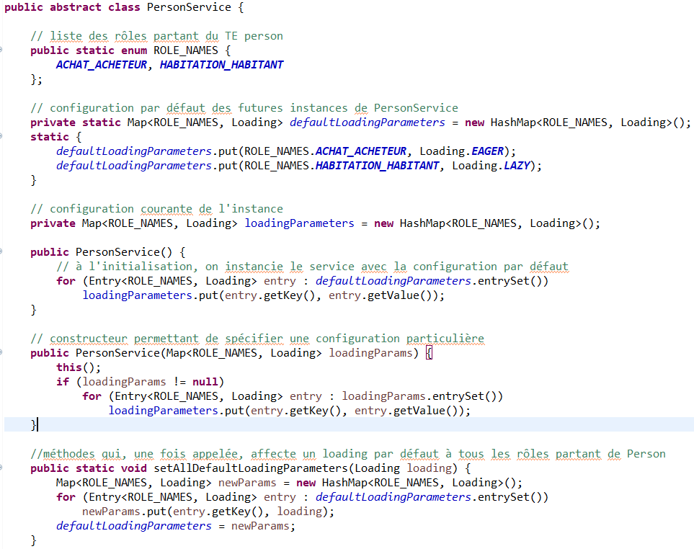
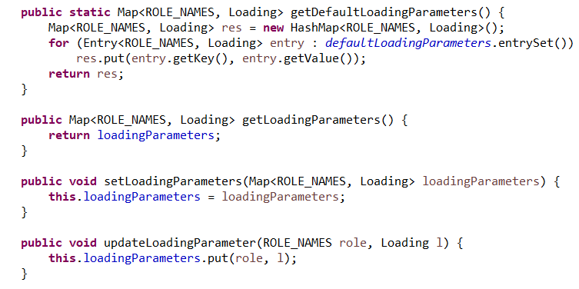

Slide 2
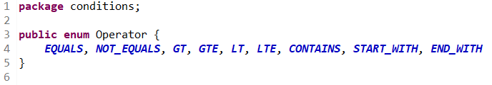

Slide 3
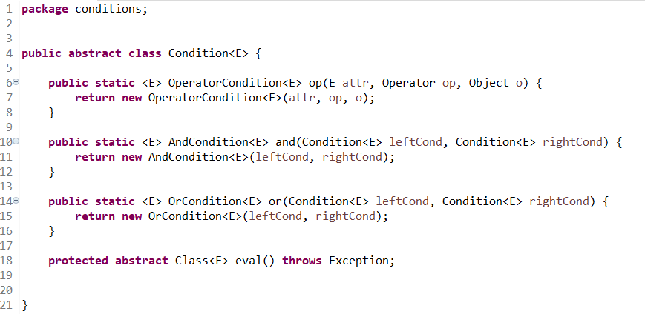

Slide 4
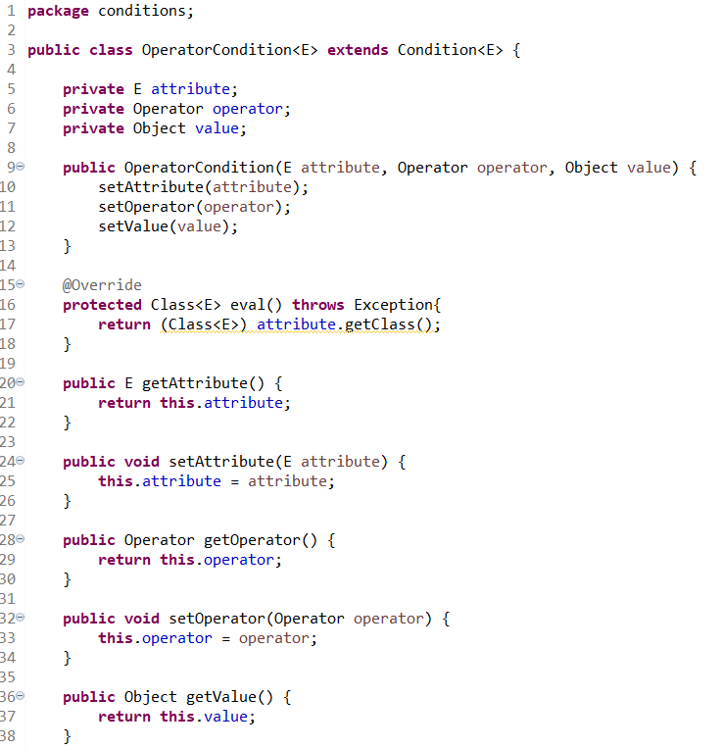

Slide 5
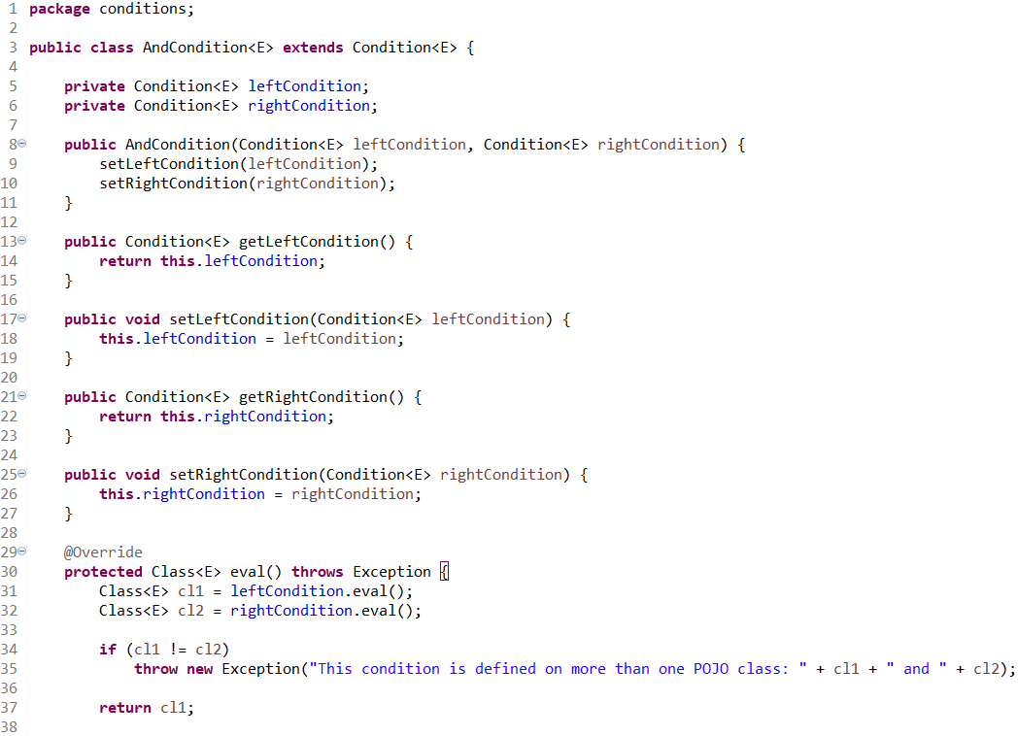

Slide 6
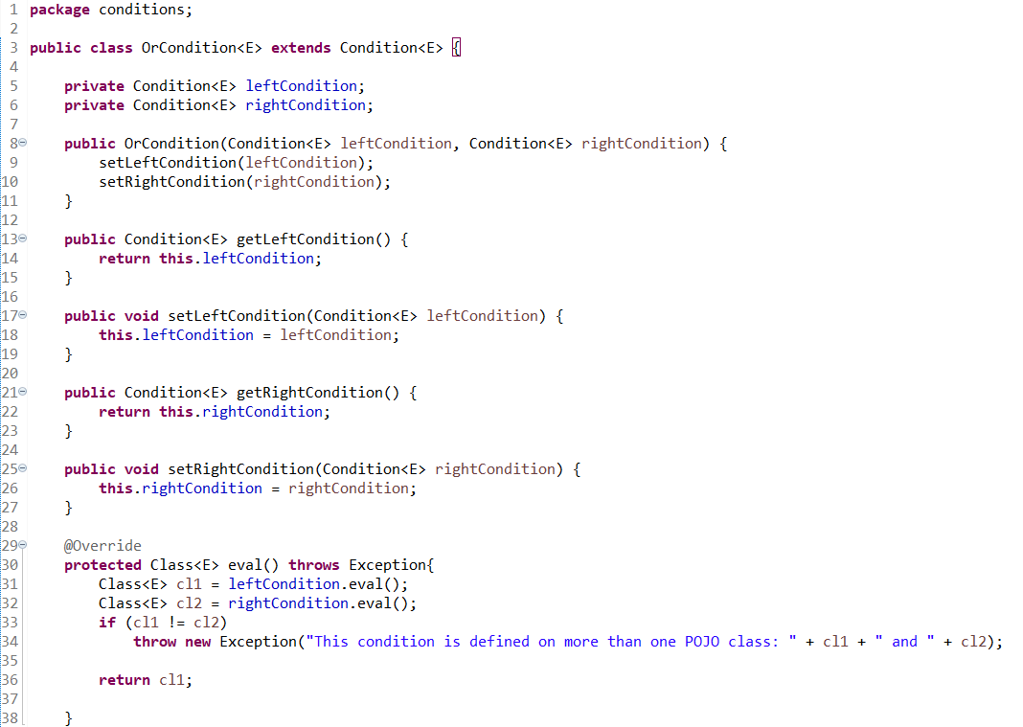

Slide 7
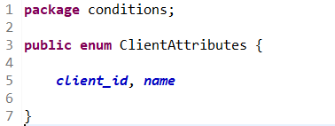

Slide 8
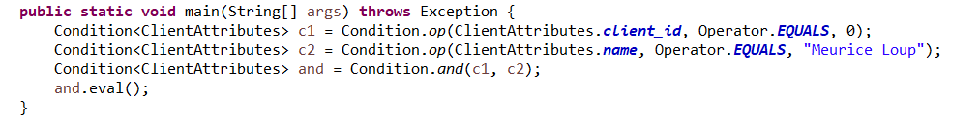

Slide 9
Use Case

Slide 10
Génération des POJOs

Slide 11
Génération des DAOs conceptuels

Slide 12
Génération des DAOs conceptuels - Sélection

Slide 13
Génération des DAOs conceptuels – Sélection Méthodes de base

Slide 14
Génération des DAOs conceptuels – Sélection Méthodes liées aux TA binaires « simples »

Slide 15
Génération des DAOs conceptuels – Sélection Méthodes liées aux TA binaires avec attributs

Slide 16
Génération des DAOs conceptuels – Sélection Méthodes liées aux TA binaires avec attributs

Slide 17
Génération des DAOs conceptuels – Sélection Méthodes liées aux TA n-aires

Slide 18
Génération des DAOs conceptuels – Sélection Méthodes liées aux TA n-aires

Slide 19
Génération des DAOs conceptuels – Sélection Méthodes liées aux TA n-aires

Slide 20
Génération des DAOs conceptuels – Insertion

Slide 21
Génération des DAOs conceptuels – Insertion
Quatre types d’insertions:
1) Simple insertion d’un nouvel objet. Ex: j’insère un nouveau client
2) Insertion en cascade d’un nouvel objet. Ex: j’insère un nouveau client et son adresse, et ses commandes, et les détails des commandes, …
3) Attachement d’un nouvel objet à un existant. Ex: je rajoute une commande à un client existant
4) (Attachement en cascade. Ex: je rajoute une commande, ainsi que ses détails, à un client existant)

Slide 22
Génération des DAOs conceptuels – Insertion

Slide 23
Génération des DAOs conceptuels – Insertion

Slide 24
Génération des DAOs conceptuels – Insertion

Slide 25
Génération des DAOs conceptuels – Update

Slide 26
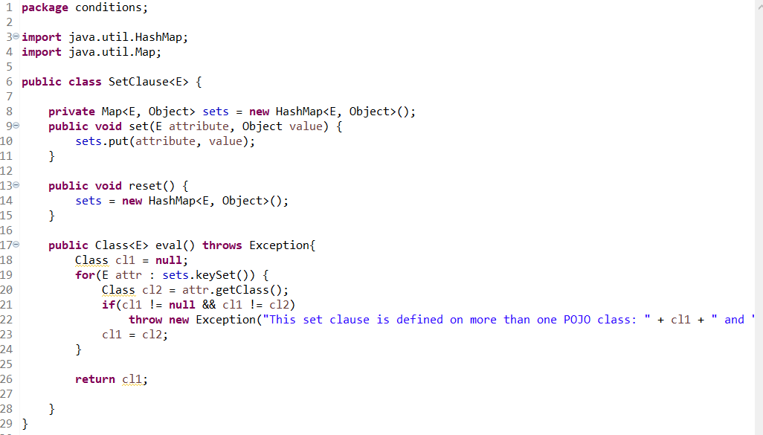
Génération des DAOs conceptuels – Update

Slide 27
Génération des DAOs conceptuels – Update

Slide 28
Génération des DAOs conceptuels – Delete

